Slide 1
이름 : 이상우

Slide 2
python 의 특징
파이썬은 인터프리터 기반의 언어 이다.
상대 적으로 쉬운 문법
다른 언어에 상대적으로 느린 속도

Slide 3
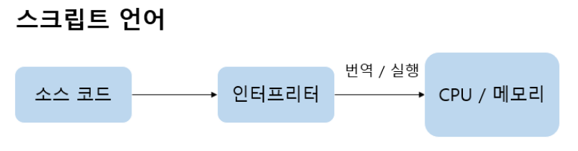
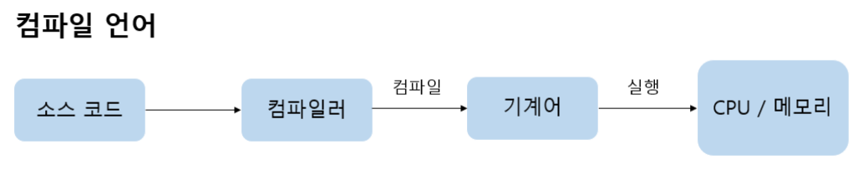
python 의 특징

Slide 4
오류 찾기
다음 프로그램에서 오류를 찾아 수정하시오
public void MyProgram(){ int x = 10; int y = 20; sun = x+y; system.out.println("합은' + sum); } | [수정된 소스]
class mypy : def add(a,b): return a+b myclass = mypy() print(myclass.add(1,2)) | [수정된 소스]

Slide 5
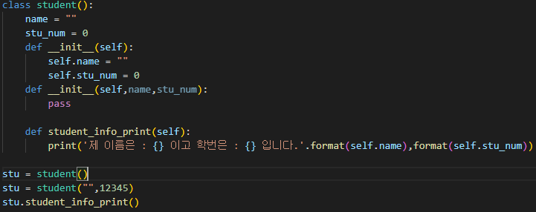

실습
다음 코드 에서 오류를 수정 하고 아래 처럼 실행 되도록 코드 를 완성 하세요.
실행 결과

Slide 6
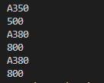
실습
1. 비행기를 나타내는 Plane 이라는 이름의 클래스를 설계하라. Plane 클래스는 제작사(예를 들어서 에 어버스), 모델(A380), 최대 승객수(500)를 필드로 가지고 있다.
(1) 필드를 정의하라. 모든 필드는 전용 멤버로 하라.
(2) 모든 필드에 대한 접근자와 설정자 메소드를 작성한다.
(3) Plane 클래스의 생성자를 정의하라. 생성자 는 Plane class 의 필드를 매개변수로 가진다.
(4) PlaneTest라는 이름의 클래스를 만들고 Plane 객체를 생성하고 접근자와 설정자를 호출하여 보라.
(5) 지금까지 만들어진 객체들을 출력해 보라.
실행 결과

Slide 7
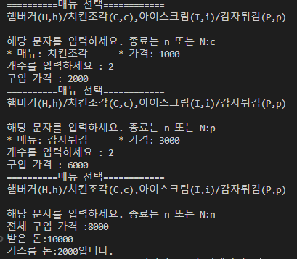
실습
패스트푸드점 메뉴관리를 위한 클래스를 작성하고 테스트하는 프로그램을 작성하시오.
class FastFood():
//필드 선언 : 메뉴명(String), 단가(int), 구입가격(int)- 전용 멤버
// 생성자 – 매개변수로 받은 문자를 MenuProc 클래스에 있는 메소드 매개변수로 전달하고 반환 받은 값을 필드로 초기화
//costCal() 메소드 : 구입가격을 계산하여 필드에 저장(구입가격 = 단가 * 개수). 단, 개수는 매개변수로 받는다. 반환값 없음
//구입가격 필드에 대한 접근자 메소드
//객체 내용(메뉴명, 단가)을 문자열로 반환하는 toString() 메소드
class MenuProc():
// menuName() 메소드 정의 : 문자를 매개변수로 받아 메뉴명을 반환하는 정적 메소드
//vaLue() 메소드 정의 : 문자를 매개변수로 받아 가격을 반환하는 정적 메소드
문자 | 메뉴명 | 단가
H 또는 h | 햄버거 | 2500
I 또는 i | 아이스크림 | 1500
P 또는 p | 감자튀김 | 3000
C 또는 c | 치킨조각 | 1000
실행 결과
// FastFood 클래스에 대한 객체를 생성하고 테스트 하는 클래스
public class FastFoodTest ():
if __name__ == "__main__":
// Fastfood 클래스 객체 선언
//메뉴 입력 – 문자 n을 입력하면 반복문 종료
//Fastfood 객체 생성, 메뉴로 입력 받은 문자를 생성자 매개변수로 전달
//사용자로부터 구입개수 입력 받아 costCal() 메소드 매개변수로 전달
//구입 가격 출력
//반복문 종료 후 거스름돈 계산하여 출력

